Slide 1



TRƯỜNG TIỂU HỌC SỐ 2 PHƯỚC HÒA
Môn Tiếng Việt lớp 3
BÀI 16: NGÀY EM VÀO ĐỘI (Tiết 1)
Giáo viên: Trần Thị Hồng
Lớp: 3B

Slide 2
Câu 1: Hôm trước học bài tập đọc nào?

Slide 3
Câu 2: Đọc đoạn 1 và trả lời câu hỏi: Đến trường sau kì nghỉ, các bạn học sinh đã phát hiện ra điều gì tuyệt vời?
Các bạn phát hiện ra một căn phòng mới đã biến thành thư viện.

Slide 4
Câu 3: Đọc đoạn 3 và trả lời câu hỏi: Các bạn học sinh cảm thấy thế nào khi có thư viện mới?
Các bạn học sinh cảm thấy háo hức và vui vẻ khi có thư viện mới.

Slide 5

Thứ Tư ngày 30 tháng 10 năm 2024
TIẾNG VIỆT
BÀI 16: Đọc: NGÀY EM VÀO ĐỘI (Tiết 1)
- Tranh vẽ cảnh gì? ở đâu?
- Mọi người trong tranh là những ai?
- Nét mặt mọi người như thế nào?

Slide 6
Thứ Tư ngày 30 tháng 10 năm 2024
TIẾNG VIỆT
BÀI 16: Đọc: NGÀY EM VÀO ĐỘI (Tiết 1)
Theo em, các bạn học sinh cần phấn đấu như thế nào để được kết nạp vào Đội?

Slide 7
Ngày em vào Đội
1
Chị đã qua tuổi Đoàn
Em hôm nay vào Đội
Màu khăn đỏ dắt em
Bước qua thời thơ dại.
Màu khăn tuổi thiếu niên
Suốt đời tươi thắm mãi
Như lời ru vời vợi
Chẳng bao giờ cách xa.
Này em, mở cửa ra
Một trời xanh vẫn đợi
Cánh buồm là tiếng gọi
Mặt biển và dòng sông
4
Nắng vườn trưa mênh mông
Bướm bay như lời hát
Con tàu là đất nước
Đưa ta tới bến xa.
Những ngày chị đi qua
Những ngày em đang tới
Khao khát lại bắt đầu
Từ màu khăn đỏ chói.
(Xuân Quỳnh)
2
5
3

Slide 8

Đọc nối tiếp trước lớp
lượt 1
Notes:
GV nhận xét phần đọc của cả lớp
GV cùng hs nhớ lại nhân vật đồng hành Hà và Nam qua từng năm học
Tác giả bộ ppt Toán + TV2: Phan Thị Linh – Đà Nẵng
Sđt lh: 0916.604.268
+ Zalo: 0916.604.268
+ Facebook cá nhân: https://www.facebook.com/nhilinh.phan/
+ Nhóm chia sẻ tài liệu: https://www.facebook.com/groups/443096903751589
Hãy liên hệ chính chủ sản phẩm để được hỗ trợ và đồng hành trong suốt năm học nhé!

Slide 9
Thứ Tư ngày 30 tháng 10 năm 2024
TIẾNG VIỆT
BÀI 16: Đọc: NGÀY EM VÀO ĐỘI (Tiết 1)
Luyện đọc
Tìm hiểu bài
suốt đời
cánh buồm
Màu khăn tuổi thiếu niên/
Suốt đời tươi thắm mãi/
Như lời ru vời vợi/
Chẳng bao giờ cách xa.//

Slide 10
Đọc nối tiếp trước lớp
lượt 2
Notes:
GV nhận xét phần đọc của cả lớp
GV cùng hs nhớ lại nhân vật đồng hành Hà và Nam qua từng năm học
Tác giả bộ ppt Toán + TV2: Phan Thị Linh – Đà Nẵng
Sđt lh: 0916.604.268
+ Zalo: 0916.604.268
+ Facebook cá nhân: https://www.facebook.com/nhilinh.phan/
+ Nhóm chia sẻ tài liệu: https://www.facebook.com/groups/443096903751589
Hãy liên hệ chính chủ sản phẩm để được hỗ trợ và đồng hành trong suốt năm học nhé!

Slide 11
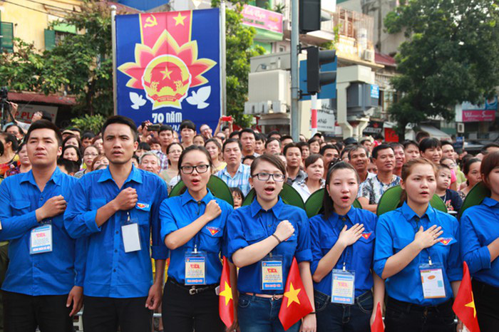

Đoàn: Chỉ Đoàn Thanh niên Cộng sản Hồ Chí Minh.

Slide 12


Đội: chỉ Đội Thiếu niên Tiền phong Hồ Chí Minh

Slide 13

Khao khát: mong muốn tha thiết

Slide 14
LUYỆN ĐỌC NHÓM
Tiêu chí đánh giá
1. Đọc đúng
2. Đọc to, rõ
3. Ngắt nghỉ đúng chỗ

Slide 15
Trò chơi:
Rung chuông vàng

Slide 16

Câu 1: Đội Thiếu niên Tiền phong Hồ Chí Minh thành lập vào ngày, tháng, năm nào?
a. Ngày 15/05/1941
b. Ngày 25/05/1941
c. Ngày 15/05/1931
a

Slide 17
Câu 2: Đoàn Thanh niên Cộng sản Hồ Chí Minh thành lập vào ngày, tháng, năm nào?
a. Ngày 26/03/1941
b. Ngày 26/03/1931
c. Ngày 16/03/1931
b

Slide 18
Câu 3: Bài thơ Ngày em vào Đội tác giả của ai?
a. Trần Đăng Khoa
b. Đỗ Đăng Dương
c. Xuân Quỳnh
c

Slide 19
Bài học giúp em hiểu điều gì?

Slide 20

XIN CHÂN THÀNH CẢM ƠN
QUÝ THẦY CÔ GIÁO VÀ CÁC EM

